Slide 1

RxJava 系列分享
林泽池 2017.09.22

Slide 2
PAGE 01
RxJava最简单的入门
环境搭建：在主项目APP gradle的dependencies {}里添加以下依赖，最新的引用请参考官网RxAndroid
compile 'io.reactivex.rxjava2:rxandroid:2.0.1'
compile 'io.reactivex.rxjava2:rxjava:2.1.3'
RxJava也是基于观察者模式来组建自己的程序逻辑的， 就是构建被观察者（Observable），观察者（Observer/Subscriber）， 然后建立二者的订阅关系（就像那根电线，连接起台灯和开关）实现观察， 在事件传递过程中还可以对事件做各种处理。
http://www.jianshu.com/u/c703d690cf32

Slide 3
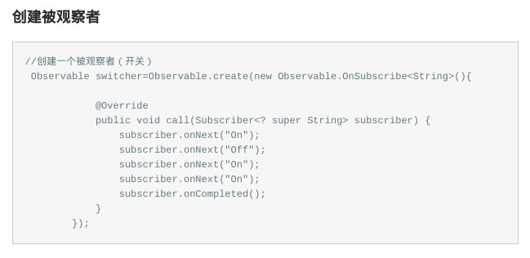
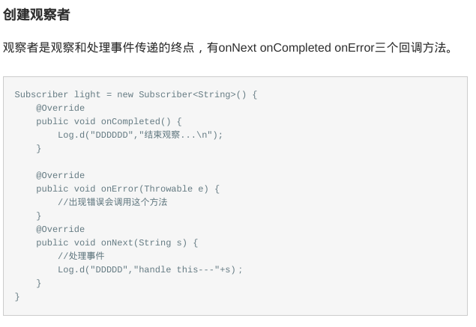
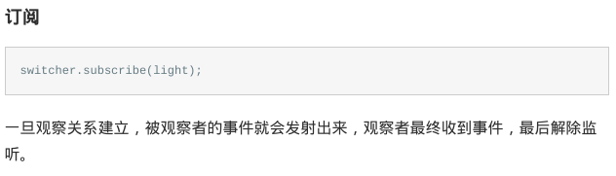
PAGE 01
RxJava最简单的入门
http://www.jianshu.com/u/c703d690cf32

Slide 4
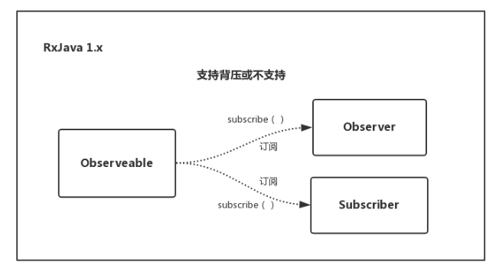
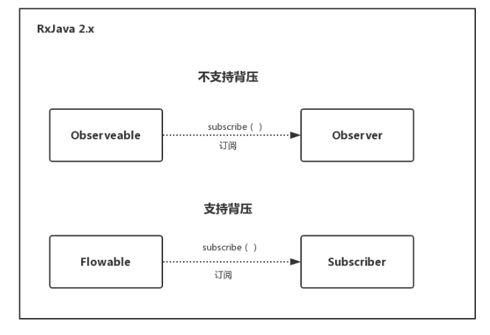
PAGE 01
RxJava最简单的入门
http://www.jianshu.com/u/c703d690cf32

Slide 5
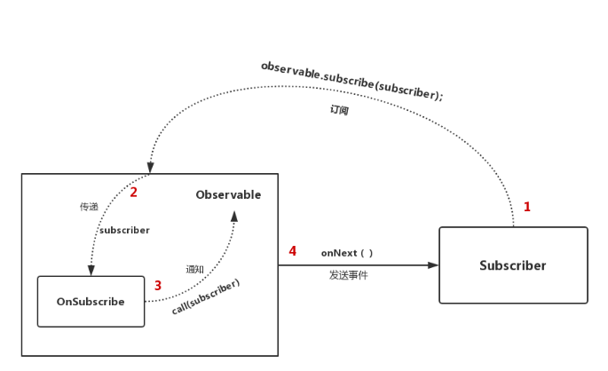
PAGE 01
RxJava最简单的入门
http://www.jianshu.com/u/c703d690cf32

Slide 6
PAGE 01
RxJava最简单的入门
运行线程控制
默认情况下,发送者和接收者都运行在主线程,但是这显然是不符合实际需求的,我们在日常使用中,通常用的最多的就是在子线程进行各种耗时操作,然后发送到主线程进行,这个时候我们就是需要进行进程切换。
subscribeOn(),只有在第一次调用的时候生效,之后不管调用多少次,只会以第一次为准，也就是说对所有的操作符生效，是一个群杀技能～～（但是杀伤力比observeOn弱，就很好的理解了下面例子下的解释）
observeOn(),可以被调用多次,每次调用都会更改线程.一般放在just 或者create创建之后，map和flatmap等操作符之前。每个observeOn都可以控制操作符中的操作,作用范围是在下一个observeOn出现前。
http://www.jianshu.com/u/c703d690cf32

Slide 7
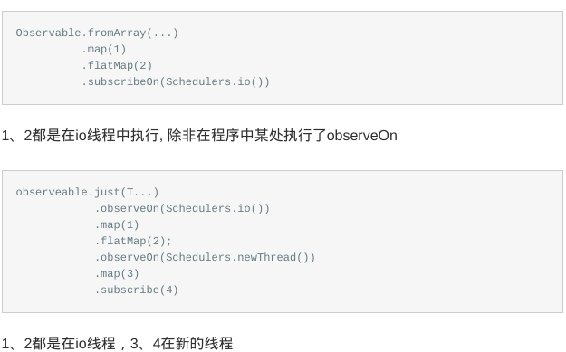
PAGE 01
RxJava最简单的入门
http://www.jianshu.com/u/c703d690cf32

Slide 8
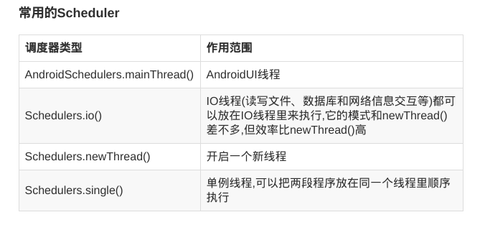
PAGE 01
RxJava最简单的入门
http://www.jianshu.com/u/c703d690cf32

Slide 9
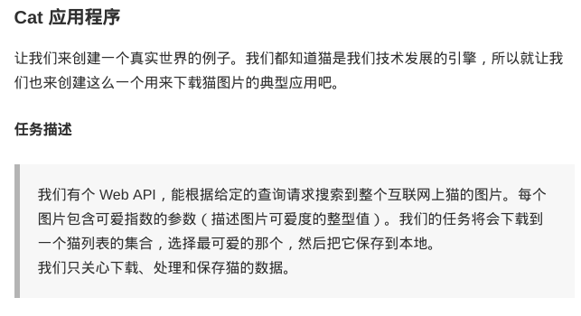
PAGE 01
搞清楚RxJava代码为什么这么写
http://www.jianshu.com/u/c703d690cf32

Slide 10
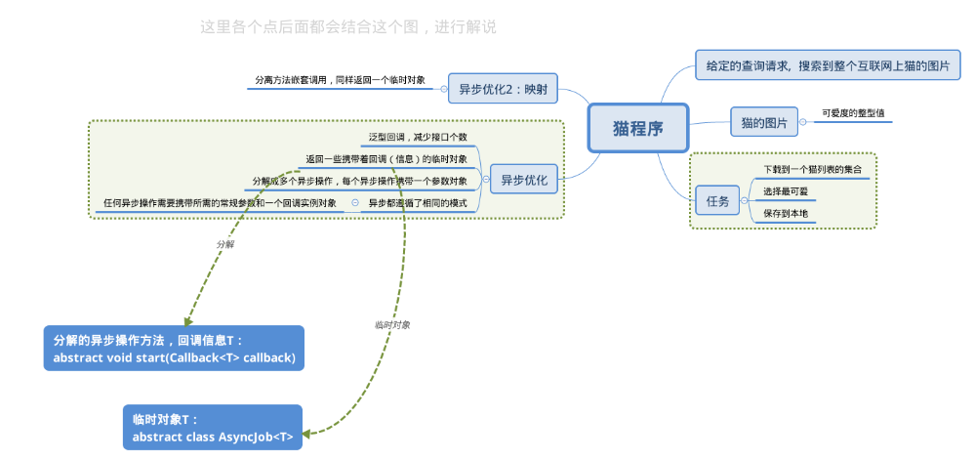
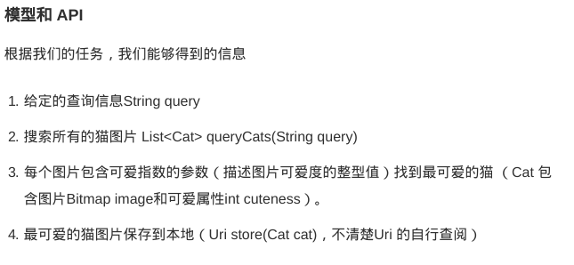
PAGE 01
搞清楚RxJava代码为什么这么写
http://www.jianshu.com/u/c703d690cf32

Slide 11
PAGE 01
搞清楚RxJava代码为什么这么写
http://www.jianshu.com/u/c703d690cf32

Slide 12
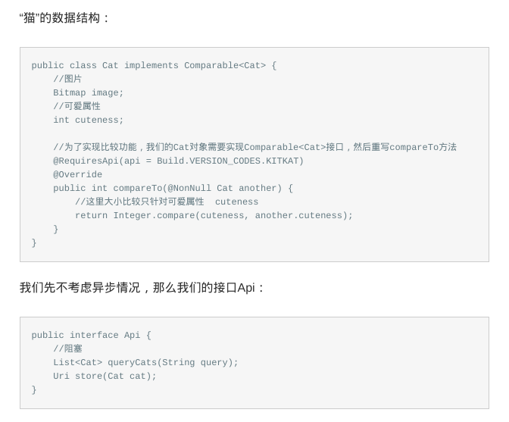
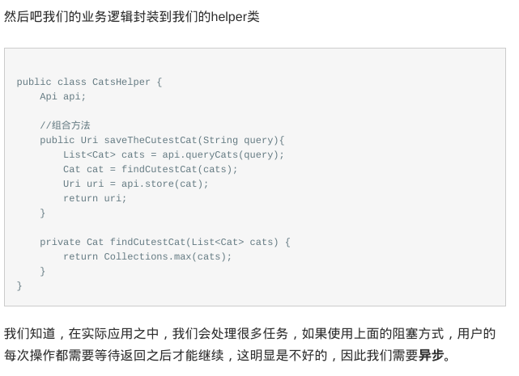
PAGE 01
搞清楚RxJava代码为什么这么写
http://www.jianshu.com/u/c703d690cf32

Slide 13
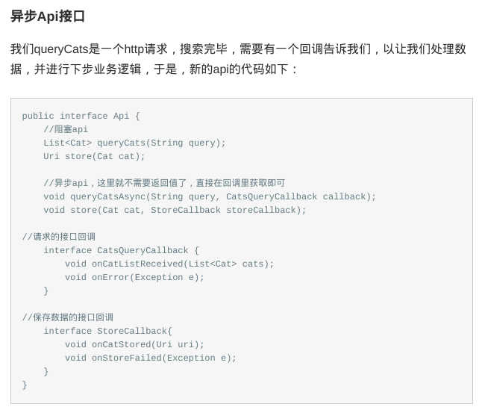
PAGE 01
搞清楚RxJava代码为什么这么写
http://www.jianshu.com/u/c703d690cf32

Slide 14
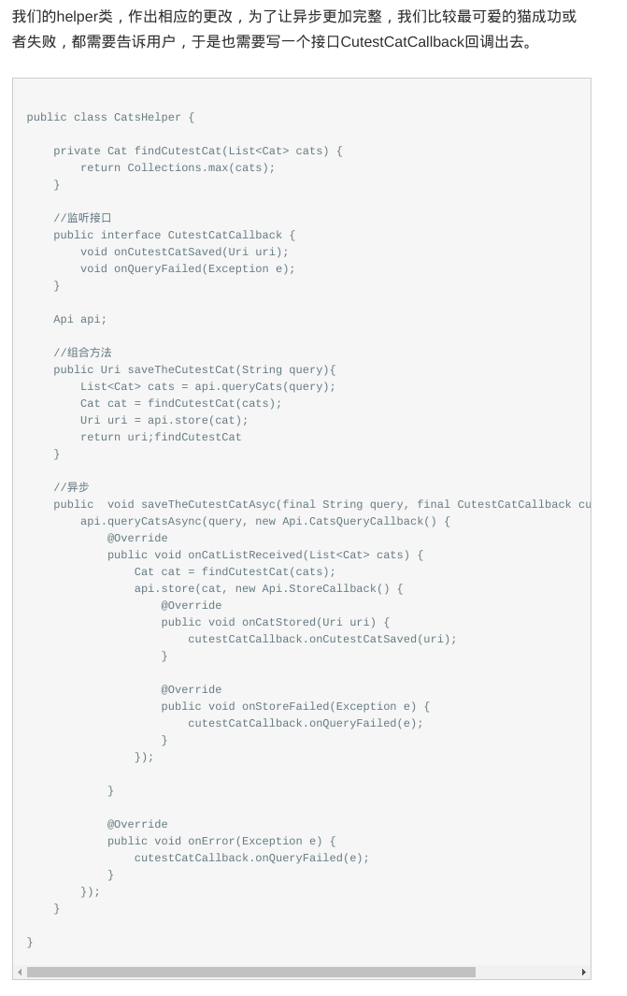
PAGE 01
搞清楚RxJava代码为什么这么写
现在它有了更多无关代码和花括号，但是逻辑是一样的。
每一个异步操作，我们都必须创建出回调接口并在代码中手动的插入它们，接口也越来越多！
在这样的代码中错误不会自动地传递，我们需要在手动在onStoreFailed和onQueryFailed方法里面，添加代码，将错误传递给上一层。
为了解决这些问题，我们引入了泛型回调
http://www.jianshu.com/u/c703d690cf32

Slide 15
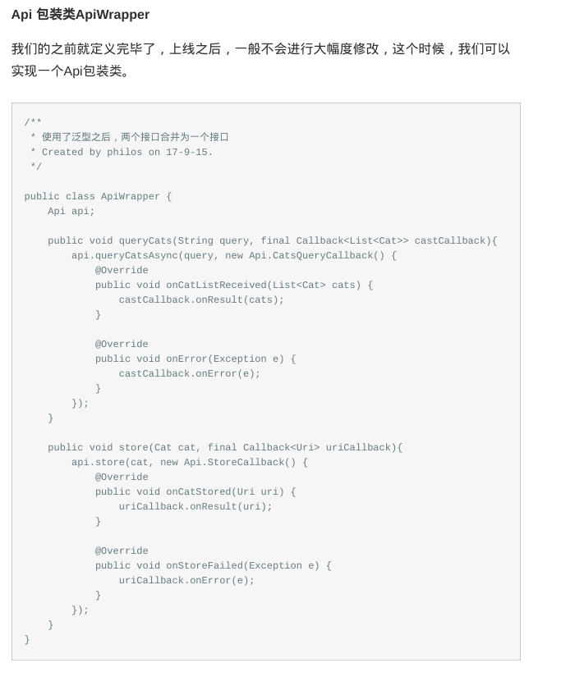
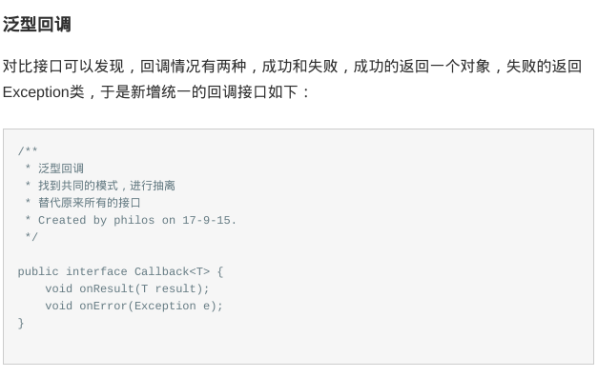
PAGE 01
搞清楚RxJava代码为什么这么写
http://www.jianshu.com/u/c703d690cf32

Slide 16
PAGE 01
RxJava操作符和响应类型
操作符让你可以变换、组合、操纵和处理Observable发射的数据。
Rx的操作符让你可以用声明式的风格组合异步操作序列，它拥有回调的所有效率优势，同时又避免了典型的异步系统中嵌套回调的缺点。
http://www.jianshu.com/u/c703d690cf32

Slide 17
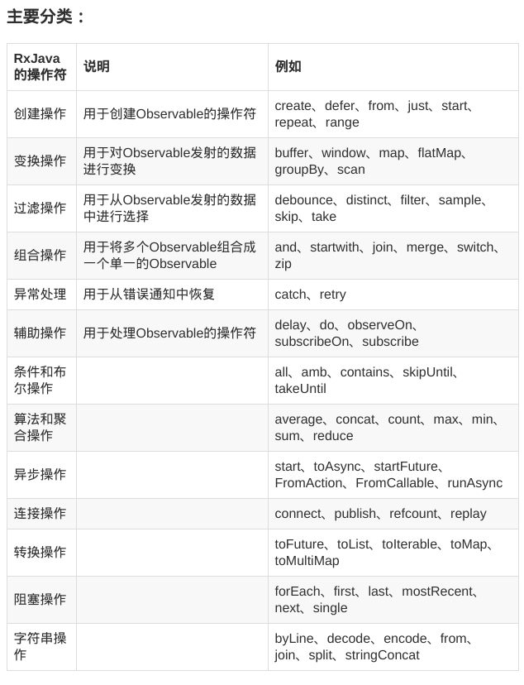
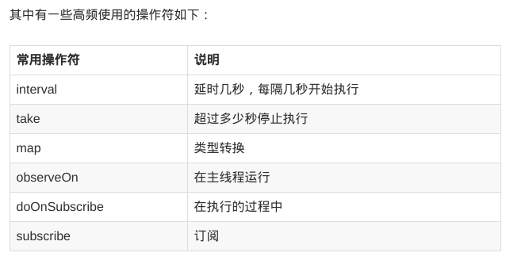
PAGE 01
RxJava操作符和响应类型
http://www.jianshu.com/u/c703d690cf32

Slide 18
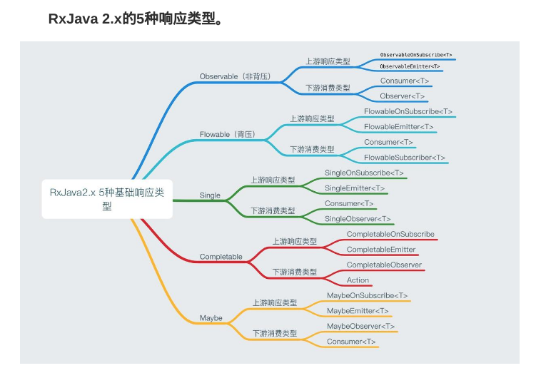
PAGE 01
RxJava操作符和响应类型
http://www.jianshu.com/u/c703d690cf32

Slide 19
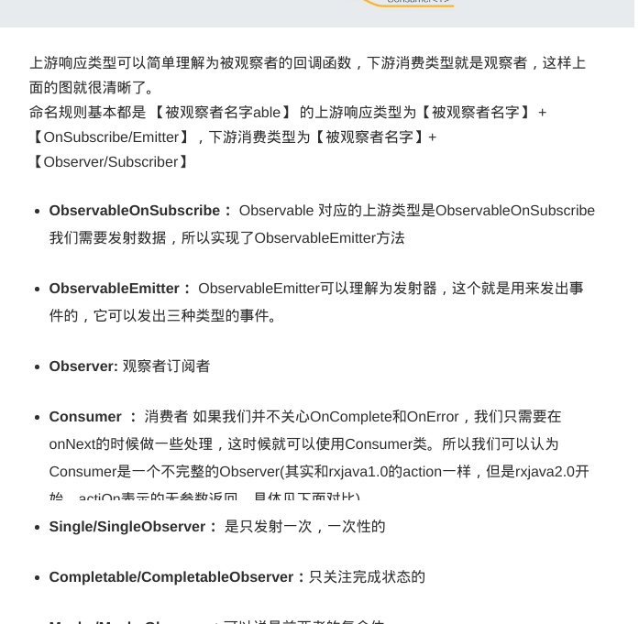
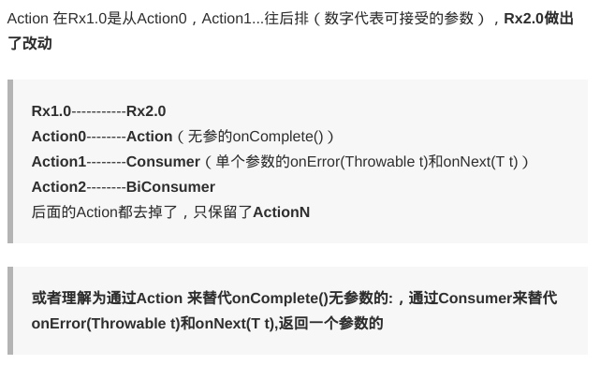
PAGE 01
RxJava操作符和响应类型
http://www.jianshu.com/u/c703d690cf32

Slide 20

THANK YOU FOR WATCHING

